Slide 1
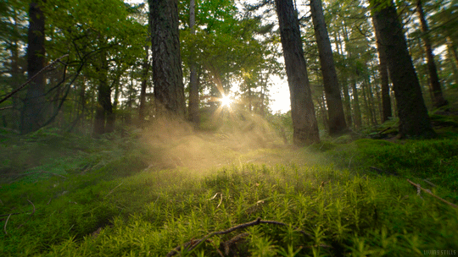
আজকের পাঠে সবাইকে শুভেচ্ছা

Slide 2
উপস্থাপনায়
মোঃ ইব্রাহিম খলিল ভারপ্রাপ্ত প্রধান শিক্ষক
সারফাতলী সপ্রাবি।

Slide 3
পূর্বজ্ঞান যাচাই
তুমি বাড়ি থেকে বিদ্যালয়ে যেতে কোন যানবাহনটি ব্যবহার কর?

Slide 4
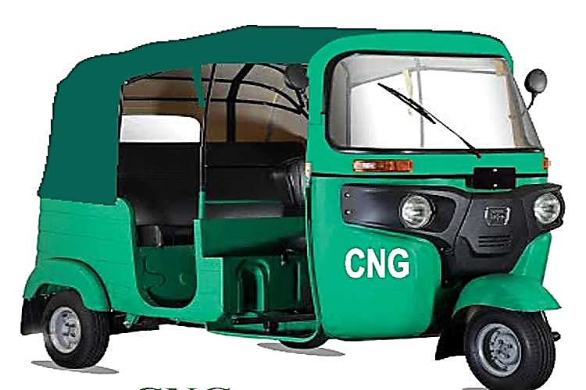
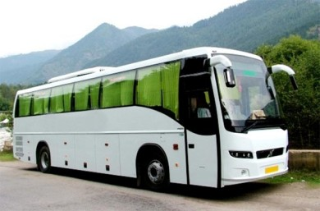
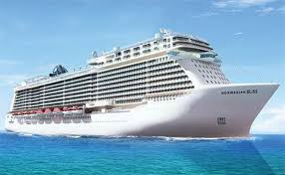
এগুলো কোন প্রযুক্তির উদাহরণ ?

Slide 5
অতীতে যাতায়াত ব্যবস্থা কেমন ছিল?

Slide 6
আজকের পাঠ
বিষয়: প্রাথমিক বিজ্ঞান
শ্রেণি : তৃতীয়
অধ্যায়:১০
পাঠঃ প্রযুক্তির উন্নয়ন (যাতায়াত) সময়ঃ ৪০ মিনিট

Slide 7
শিখনফল
(১০.১.১) পড়াশুনা,যাতায়াত,ও কৃষিতে প্রযুক্তির বিকাশ ও ব্যবহার বর্ণনা করতে পারবে ।

Slide 8
অনুসন্ধানের আমন্ত্রণ
প্রযুক্তির উন্নয়ন কিভাবে হয়েছে?

Slide 9
অনুসন্ধানমূলক কাজ প্রদান
ছকটি তোমার খাতায় তৈরি কর।
পায়ে হাঁটা মানুষ
স্থলপথ
জলপথ
আকাশপথ

Slide 10
ধারণা গঠন
মিলিয়ে নাও
পায়ে হাঁটা মানুষ
স্থলপথ
জলপথ
আকাশপথ
ঘোড়ার গাড়ি
ভেলা
হেলিকপ্টার
রেলগাড়ি
পালতোলা নৌকা
উড়োজাহাজ
বাস
লঞ্চ
মহাকাশযান

Slide 11
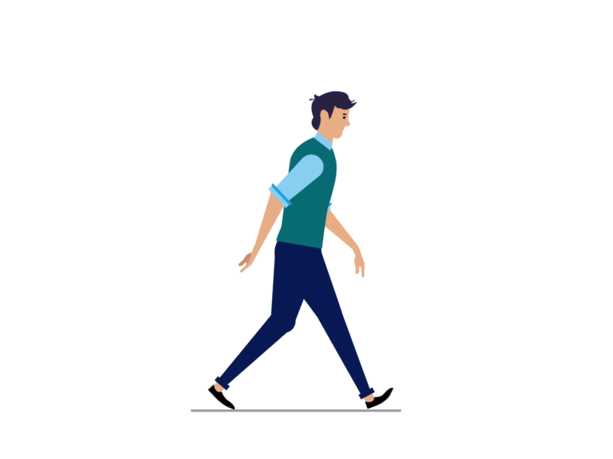
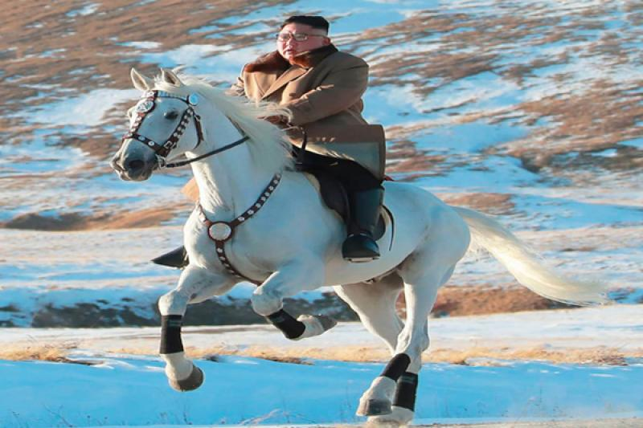
ধারনা পরিবর্ধন
নিচের ছবিগুলো লক্ষ্য কর -
অতীতে মানুষ পায়ে হেঁটে চলাচল করতো।পরবর্তীতে গরু বা ঘোড়ার পিঠে করে যাতায়াত করতো।

Slide 12
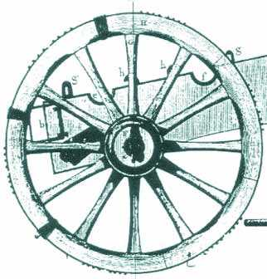
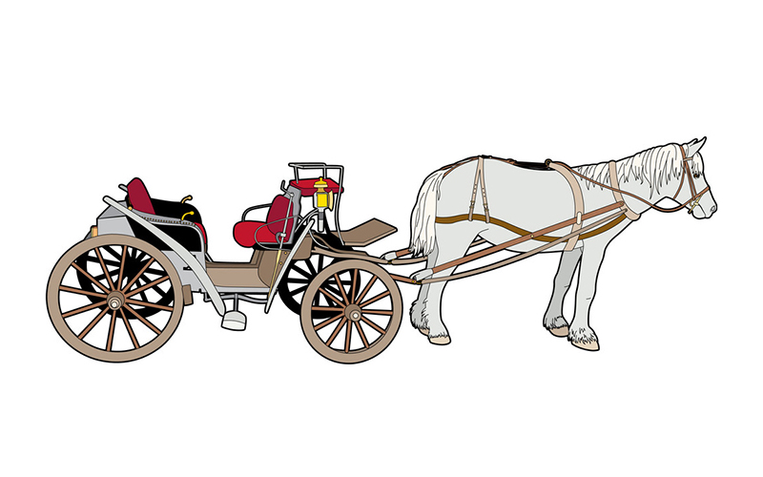
চাকা আবিষ্কারের পর যাতায়াত প্রযুক্তিতে সহসাই বিরাট উন্নতি ঘটে ।প্রথমে ঘোড়ার গাড়ি ও গরুর গাড়ি উদ্ভাবন হয়।

Slide 13
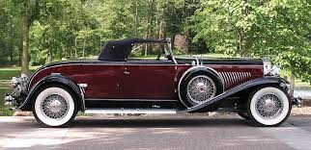
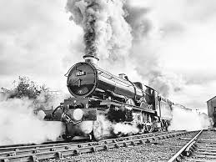
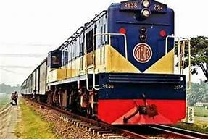
ইঞ্জিন উদ্ভাবনের পরে রেলগাড়ি এবং মোটরগাড়ির উদ্ভাবন হয় ।

Slide 14
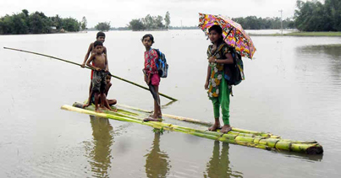
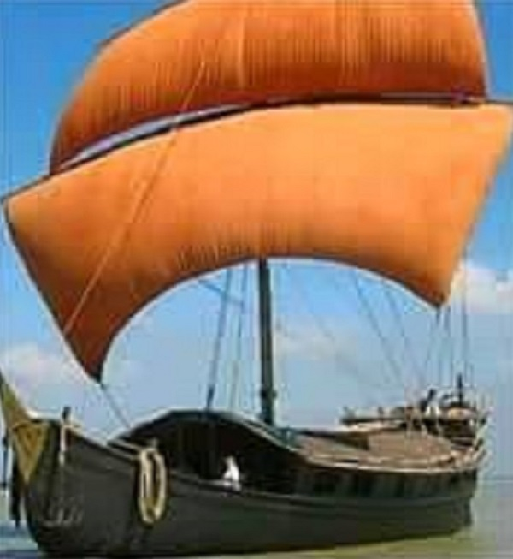
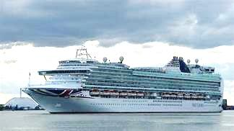
নিচের ছবিগুলো লক্ষ্য কর -
একসময় মানুষ ভেলা বা নৌকা ব্যবহার করে নদী বা সমুদ্রে যাতায়াত করতো ।পরে বায়ুর শক্তিকে কাজে লাগিয়ে পালতোলা নৌকায় চলাচল করতো । ইঞ্জিন উদ্ভাবনের পর স্পিডবোট ও ফেরি দিয়ে মানুষ ও মালামাল পরিবহন করতো।

Slide 15
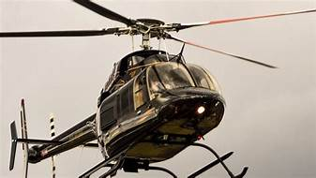
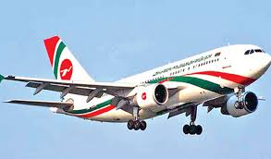
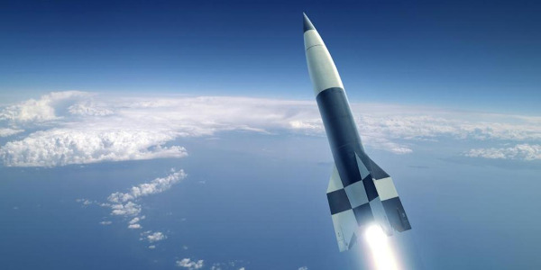
হেলিকপ্টার ও উড়োজাহাজ দিয়ে আকাশপথে অল্পসময়ে দূরদূরান্তে যাতায়াত করতে পারি । মানুষ এখন মহাকাশযানের মাধ্যমে চাঁদে যেতে পারে।

Slide 16
আজকের পাঠের সারসংক্ষেপ আলোচনা।

Slide 17
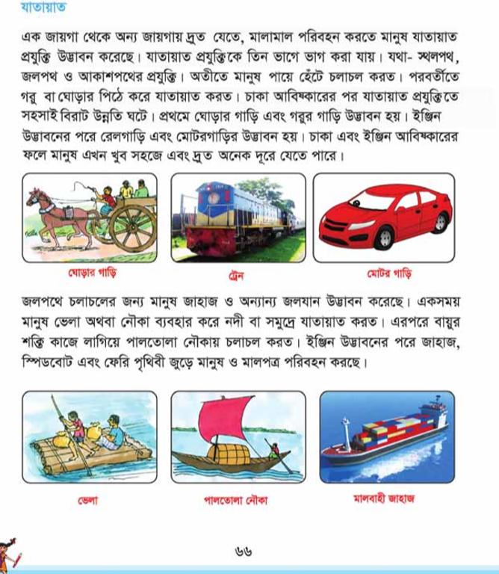
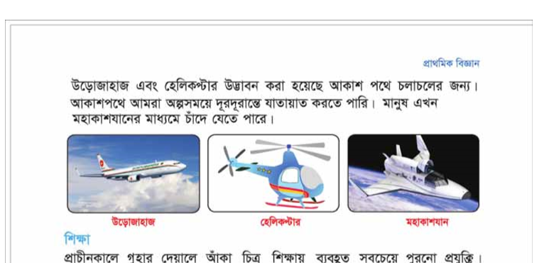
পাঠ্য বইয়ের সাথে সংযোগ।

Slide 18
ধারণা প্রয়োগ
তুমি যদি কক্সবাজার থেকে ঢাকা খুব অল্প সময়ে যেতে চাও তবে কোন যানবাহনটি ব্যবহার করবে?এবং কেন?

Slide 19
মূল্যায়ন
পাঠ্য বইয়ের ৬৬ ও ৬৭ পৃষ্ঠা নিরবে পড়বে এবং প্রত্যেকে একটি করে প্রশ্ন তৈরি করবে ।তারপর একজন শিক্ষার্থী অন্য শিক্ষার্থীকে প্রশ্ন করবে।

Slide 20
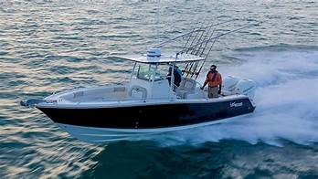
মিল করণ
জলপথ
স্থলপথ
আকাশপথ

Slide 21
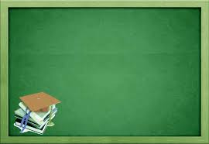
পরিকল্পিত কাজ
আজকের পাঠের বাহিরে তোমার জানা আরো কিছু যানবাহনের তালিকা করে আনবে।

Slide 22
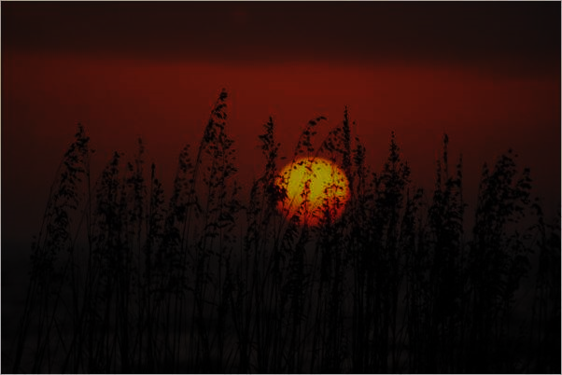
ধন্যবাদ
ঘরে থেকো ,সুস্থ থেকো।

